Slide 1
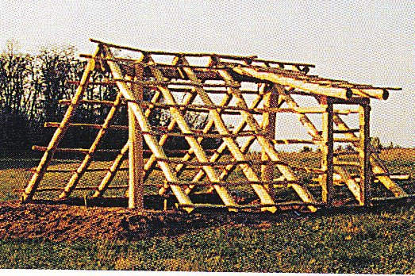
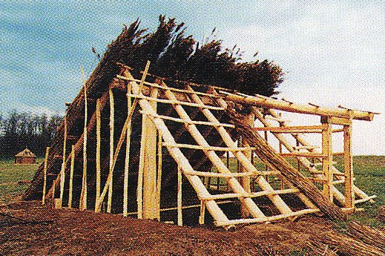
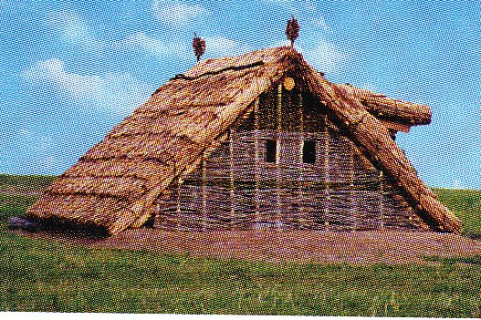
Megtelepedés és kalandozások
Megtelepedés
A magyarság megtelepedése törzsenként történhetett.
Az bizonytalan, hogy melyik törzs hol élt.
A régészeti leletekből ugyanis csak annyi tudható meg, hogy egy adott helyen megtelepedett a magyarság, de arról nem
szólnak, hogy annak melyik törzse volt az. Némi segítséget nyújt, hogy sok középkori település nevében megőrződtek a törzsek elnevezései.
Veremház készítésének folyamata.
Valószínű, hogy előnyben részesítették a sík, folyóparti helyeket, amelyek alkalmasak voltak az állattartásra.
Az Árpádok törzse központi helyet foglalt el. Területük először a Duna-Tisza közére terjedhetett ki, majd átkerült a Dunántúl északkeleti részére.

Slide 2
Magyar Nagyfejedelemség támadó hadjáratai

Slide 3
Kalandozások
A magyarság a honfoglalás korában nomád életmódot folytatott, főleg juhokat és lovakat tenyésztettek.
A földművelés alig játszott szerepet a gazdálkodásukban.
Az év nagy részében állataikkal a legelőket járták.
Ezekből viszont a Kárpát – medencében a vándorlás korábbi állomásaihoz képest jóval kevesebb állt rendelkezésre.
A hiányzó élelmiszert és egyéb termékeket letelepült szomszédaik kirablásából próbálták megszerezni.
A magyarság már a honfoglalás előtt is indított katonai vállalkozásokat.
Kalandozásoknak azonban a 899 és 970 közötti zsákmányszerző hadjáratokat nevezzük. Ezek leginkább nyugat és
dél felé irányultak. Elődeink még az
Atlanti - óceánig is eljutottak!
A jellegzetes könnyűlovas harcmodor és fegyverzet (íj, nyíl, szablya) óriási riadalmat váltott ki a megtámadott népekből.
A sokáig sikeres magyar harcmodor.
A könnyűlovasok a támadás után
megfutamodást színleltek, majd
az őket üldöző ellenségre nyíl
záport zúdítottak.

Slide 4
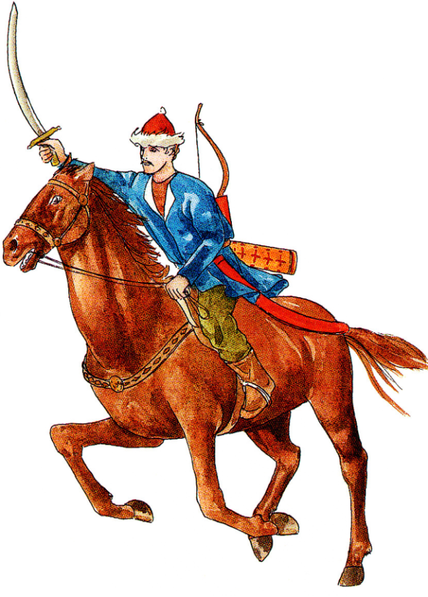
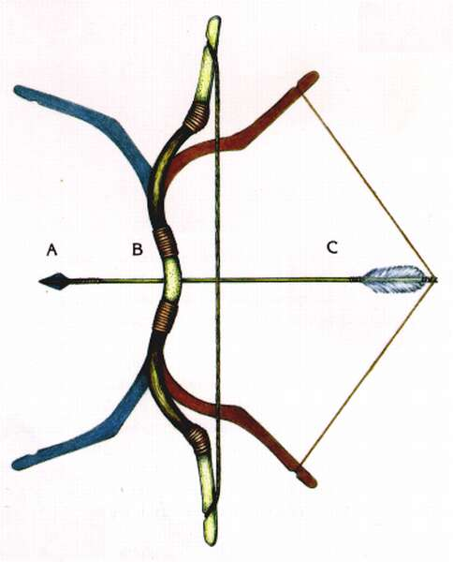
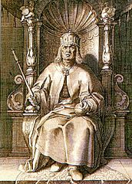
A magyarok törzsenként indultak egyre távolabbi rabló hadjárataikra.
A portyákat nem a kaland kedvéért indították.
Nemesfémet, értékes szöveteket, rabszolgákat, élelmet zsákmányoltak.
A foglyokat gyakran még a helyszínen eladták.
A rettegett
magyar lovas, akitől
Európa lakosságának
nagy része félt.
A visszacsapó reflex íj
A hadjáratok sikerének oka, hogy ebben az
időben Európában feudális anarchia uralkodott.
A támadok ezt kihasználták.
Miután I. Ottó német – római császár erős központi hatalmat hozott létre a hadjáratok sikertelenebbek lettek.
A fejlettebb lovagi harcmodor is érvényesülni
kezdett a magyarok könnyű lovasságával szemben.
I. Ottó vagy Nagy Ottó
(912 – 973)
német császár;
a Német-római Birodalom
megszervezője

Slide 5
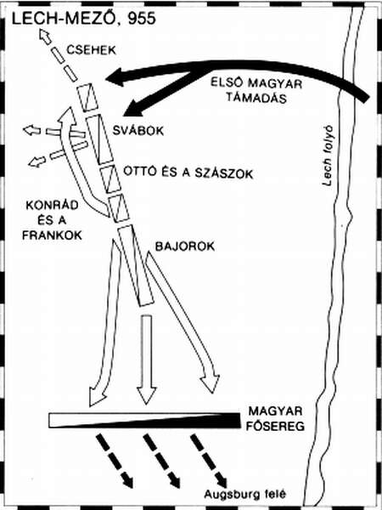
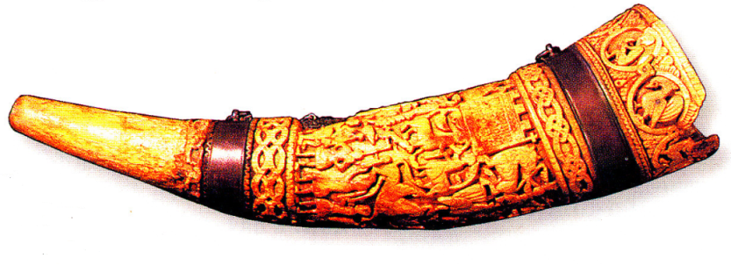
A kalandozások következményei
A hadjáratokban a magyar törzsek hadakozásra képes férfitagjai vettek részt.
A törzsi vezetők és az egyszerű katonák nem egyformán részesültek a zsákmányból, így megnőtt közöttük a vagyoni különbség.
Ezzel egy időben a törzsfők körül megerősödött a katonai kíséret.
A törzsenként folytatott portyák arra is utalnak, hogy a fejedelmi hatalom meggyengült.
Az augsburgi vagy
lech - mezei csata 955-ben
A vázlatot tanulmányozva,
milyen következtetést
vonhatunk le?
A kalandozások korának végén,
955-től (ekkor szenvedték el a magyarok legsúlyosabb vereséget Augsburgnál) a hagyomány szerint Árpád unokája, Taksony volt a fejedelem.
Ő a nyugati hadjáratok kudarcát látva keleti kapcsolatait erősítette a kazárokkal és a besenyőkkel.
A kalandozások egyik „ereklyéje”,
Lehel kürtje.

